Slide 1
TermProject #1 : One Page Web
2017. 4. 8
충남대학교 컴퓨터공학과
데이타베이스 시스템 연구실

Slide 2
개요
One Page Web in HTML5
HTML, CSS, JavaScript를 이용하여 One Page Web 만들기
기본적인 요구사항
Notepad++ & Atom 문서 편집기를 사용할 것
Chrome 브라우저를 기준으로 동작해야 함(버전 49.0.2623 이상)
CSS및 JavaScript는 External 방식으로 정의할 것

Slide 3
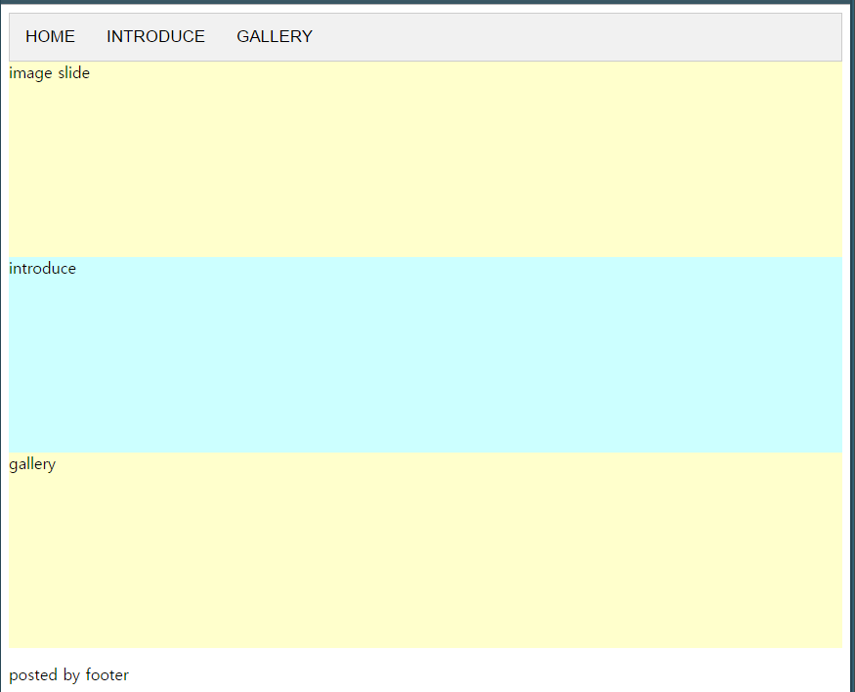
기본 레이아웃 (skeleton 제공)
Notes:
방명록 추가.

Slide 4


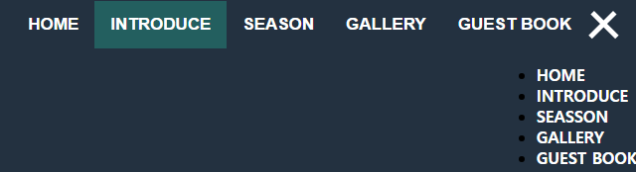
Menu Bar - 요구사항
Menu Bar
각 menu 에 mouse over 시 mouse cursor 변경 ( )
mouse over 시 background color 변경
menu mouse click 시 해당하는 위치로 이동하는 event 발생
Menu Bar Dropdown (가산점)
① mouse click 시
② menu bar 가 animation 형식으로 dropdown 하여 표시
①
②

Slide 5
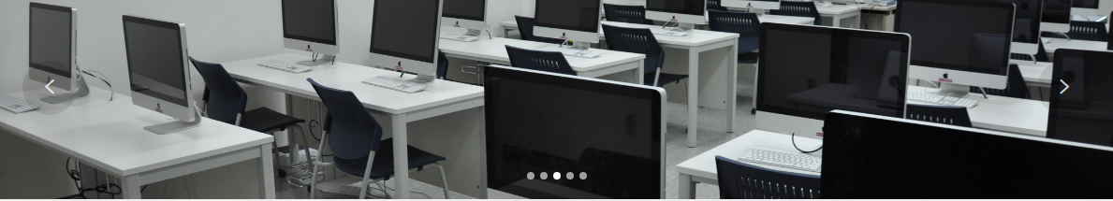
Image Slide - 요구사항
①
②
Image slide
임의로 image 를 최소 5개 이상 지정하여 slide 형식으로 출력
button 으로 slide 넘기기
Image 양 옆 button으로 slide를 넘김
Image 하단에 image 해당 button 이 존재하여 click 시 해당 image 로 이동
Image 는 일정 시간이 되면 자동으로 넘어감 (5초)
Image 가 한 바퀴 돌았을 때 다시 처음 image 를 출력 (가산점)
Image 가 cycle 형식으로 전환
Image 가 animation 형식으로 나타날 경우만 해당(투명도를 조절하여 전환 시 제외)
Notes:
이미지 로테이션 방식은 circle(가산) 또는 queue(기본)

Slide 6
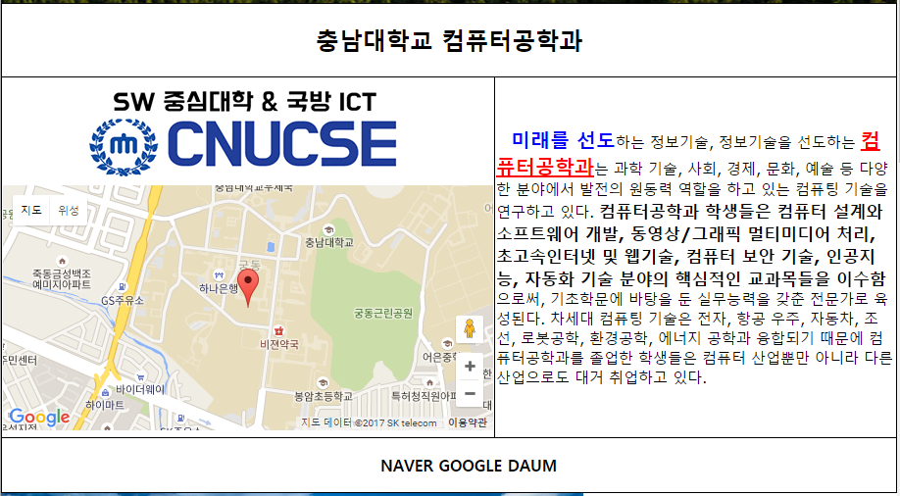
Introduce - 요구사항
Introduce
수업시간에 배운 HTML5, CSS, JAVASCRIPT를 사용하여 자유롭게 구성
thead, tbody, tfoot 을 사용하여 table 구성 (기본)
thead 에서는 heading tag 사용
tbody 에서는 본인 image 와 페이지 소개 서술
Font, color, size, underline
tfoot 에서는 포털 사이트 즐겨 찾기를 Horizontal list 형식으로 표시
Naver, Daum, Google
Hyperlinks 속성 사용
Link, visited, hover, active
외부 오픈 API 사용(그래프, 차트 등)을 사용하여 표현(가산점)
예) 매출(막대그래프), 구성원(파이차트), 개인의 경우, 관심사, 자기 이력
Chart.js, timeline.js, d3.js, arbor.js, wordclound.js 중 하나를 사용할 것

Slide 7
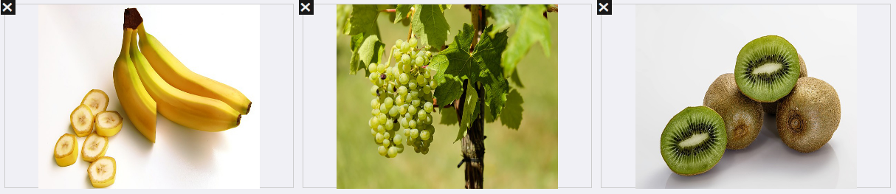
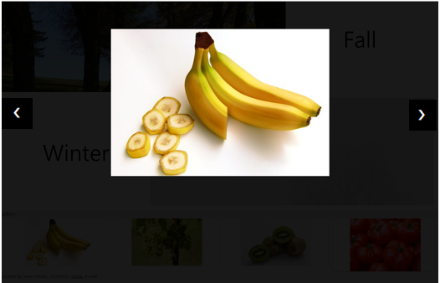
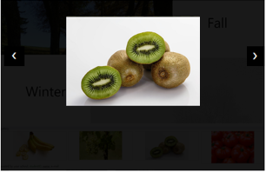
Gallery - 요구사항
Gallery image 삭제
① x button click 시 gallery image 삭제
Gallery image 삭제 후 모달창 동작
① banana image 다음 image 인 grape image 삭제
② image gallery 에서 삭제된 image 는 표시되지 않음
①
②

Slide 8
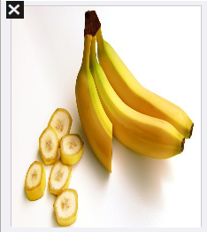
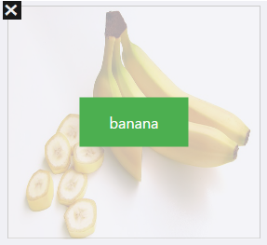
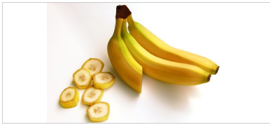

Gallery – 요구사항 (계속)
Image mouse over 시 image 효과 적용
사진 정보 표시
모달창
Image mouse click 시 확대하여 표시
Image 가 확대되어 있는 상태에서 다시 mouse click 시 원래대로 돌아옴

Slide 9
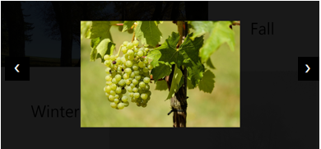
Gallery - 요구사항 (계속)
모달창에서 이미지 변경
① modal 창에서 화살표 click
② image gallery 다음 image 를 표시
Local Storage를 이용하여 삭제 된 이미지 정보 관리 (가산점)
삭제된 이미지에 대한 정보를 Local Storage에 저장
웹 페이지 새로고침 시, Local Storage에 저장된 이미지는 화면에 나타내지 않음
①
②

Slide 10
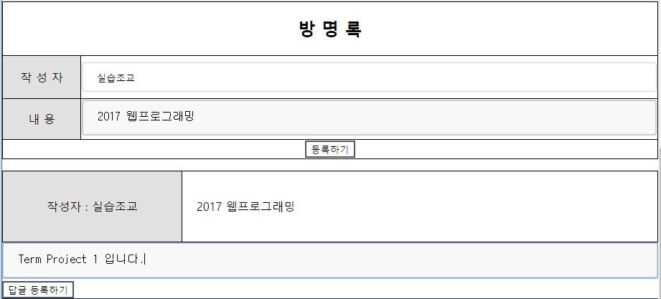

Guest Book - 요구사항
guestbook
방명록에는 “작성자” 와 “내용”을 입력 받아 등록
등록된 방명록에는 한 개의 답글을 입력할 수 있음
JAVASCRIPT를 이용하여 구현
답글에 Web page URL을 입력하면 URL 정보들이 표시(가산점)
Open Graph Protocol Try it!

Slide 11
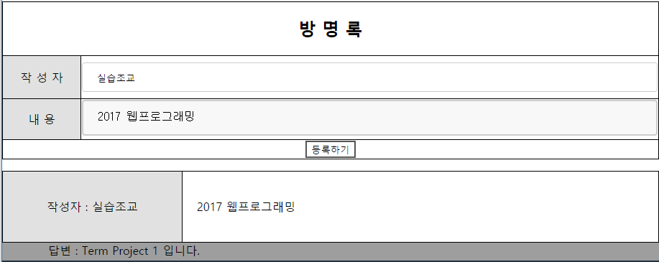
Guest Book - 요구사항 (계속)
①
②
guestbook
① 댓글 내용을 입력하여 등록
② 등록된 글의 답글 입력창에 “Term Project 1 입니다.” 라고 문자가 입력 된 화면
③ 답글이 등록된 화면
③

Slide 12
Footer - 요구사항
footer
소속, 학번, 이름, E-mail 기재
소속 , 학번은 color 및 decoration 으로 강조

Slide 13
채점 기준
대 분류 | 중 분류 | 소 분류 | 점수
레이아웃 | 요구사항에 명시된 HTML5 요소들이 반영되어 있는지 |  | 5
동작 | Menu Bar | 상단 고정 및 메뉴 클릭 시 해당 위치로 이동 | 5
 |  | 마우스 오버 효과 | 5
 | Image Slide Show | 양 옆 버튼 클릭 시 이미지 전환 | 8
 |  | 타이머를 적용하여 이미지 전환 | 6
 |  | 하단 이미지 선택 버튼 클릭 시 이미지 전환 | 6
 | Introduce | 테이블에 대한 CSS 및 요구사항 적용 여부 | 5
 |  | 포털 사이트 즐겨 찾기 | 5
 | Image Gallery | 이미지 마우스 오버 효과 | 5
 |  | 모달창 생성 및 이미지 변경 | 5
 |  | 이미지 삭제, 삭제된 이미지는 모달창에서 보이지 않음 | 10
 | Guest Book | 방명록 등록 | 5
 |  | 등록된 방명록에 답글 등록 | 5
가산점 | Menu Bar Dropdown – animation 효과 적용 Image Slide Show - 이미지가 한 바퀴 돌았을 때 다시 처음 이미지를 출력 Introduce - 외부 오픈 API 사용 Gallery – HTML5의 기능을 이용하여 이미지 정보 저장 및 삭제 Guest Book – 답글에 웹 페이지 URL을 입력하면 URL정보를 표시 |  | 20 (각 4점)
감점 | Delay |  | -10/일
총점 | 80(만점) + 20(가산점) = 100점

Slide 14
제출 기한
제출 방법
사이버 캠퍼스 (e-learn.cnu.ac.kr)로 제출
나의 강의실 > 과제 제출
Git hub url 제출
제출 기한
2017년 5월 14일 (일) 23:59:59 까지
Delay 점수
총점: 80점 (가산점 + 20점)
하루 당 -10점
답안 공지
2017년 5월 19일(금) 10:00, 이후 제출 0점 처리
미제출시 ‘F’ (성적 공시 전까지 제출시 0점)

